Slide 1
Atkins 10: Struktura molekul
10.1
10.4
MO polyatomických molekul
B-O aproximace
10.2
10.3
Teorie VB
Teorie MO: Molekuly A₂, AB
9. přednáška
Kurz C9920
Samostudium dle pokynů v 9. prezentaci
10. přednáška

Slide 2
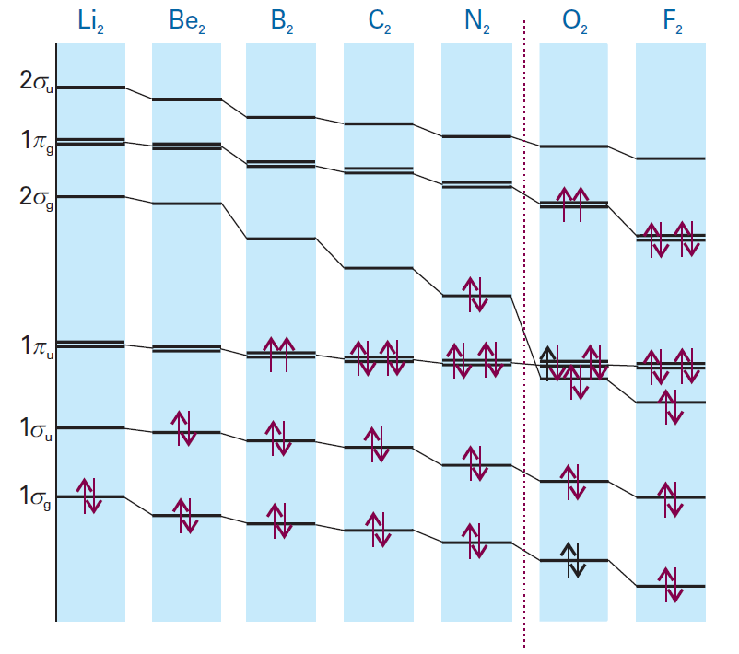
Atkins Obr. 10.33
Hlavní cíl dnešní přednášky: Pochopit rozdíl mezi vazbami v molekulách „před a za čárou“.

Slide 3
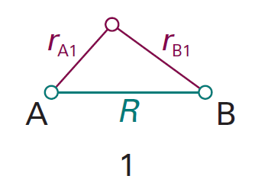
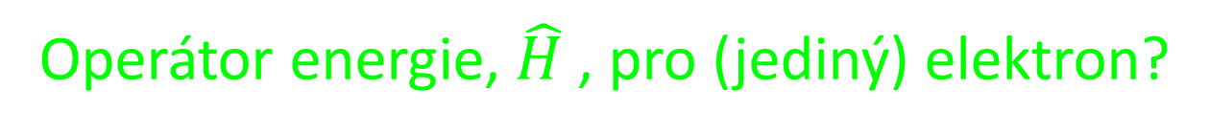
10.3? Molekulový ion H₂⁺
elektron
jádro
jádro
Operátor energie, $\hat{H}$ , pro (jediný) elektron?

Slide 4
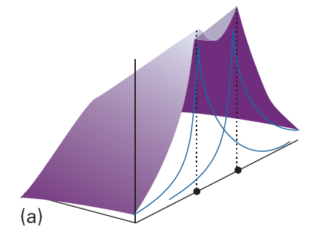
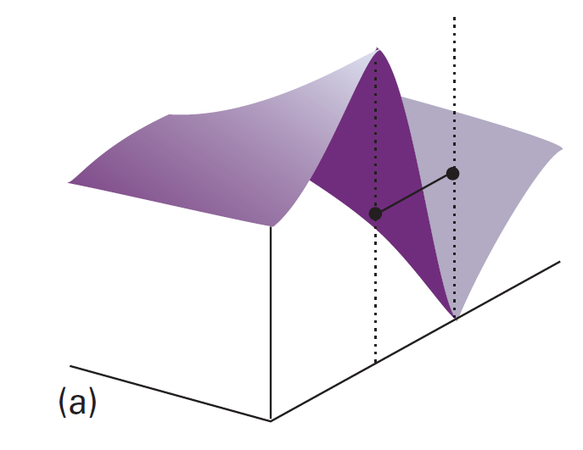
(a) MO = Lineární kombinace AO
(MO-LCAO)
Co je znázorněno na obrázcích?
Proč získáváme právě 2 vlnové funkce?

Slide 5
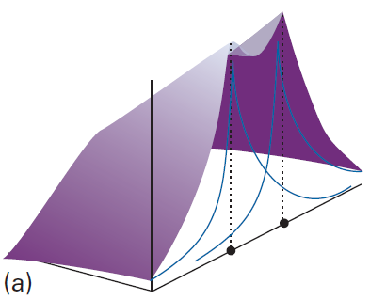
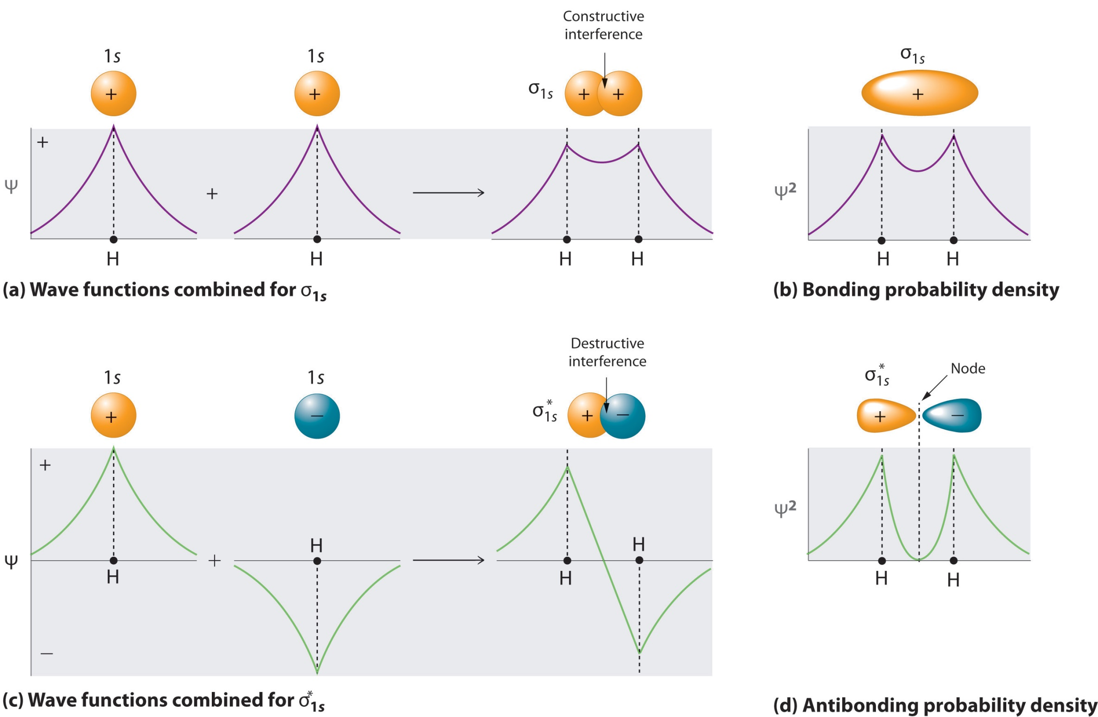
(b) Vazebný MO pro H₂⁺ v tzv. minimální bázi

Slide 6
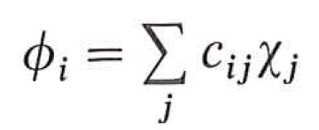
Obecně:
Pro nekonečně velké sady AO (tzv. báze)
lze každý MO vyjádřit přesně.
Jak rozumět „dalším“ MO, které v LCAO vzniknou,
Když zvětšíme bázi?

Slide 7
2.4 Konstrukce MO interakcí dvou identických AO
MO1 (vazebný):
A
B
Jak to?
Lze to získat z výpočtu, ale stejně tak i z úvahy
o symetrii elektronové hustoty.

Slide 8
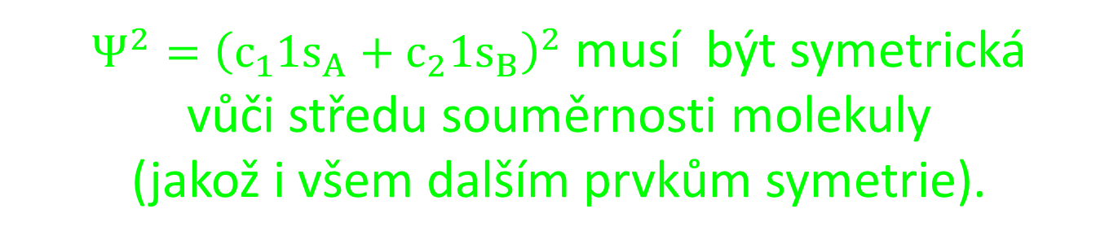


$Ψ^{2}={\left(c_{1}{1s}_{A}+c_{2}{1s}_{B}\right)}^{2}$ musí být symetrická
vůči středu souměrnosti molekuly
(jakož i všem dalším prvkům symetrie).
$${c_{1}=c}_{2}$$
$${c_{1}=− c}_{2}$$
Ψ symetrická (S) nebo antisymetrická (AS)
vůči středu souměrnosti molekuly.

Slide 9
MO2 (protivazebný):
A
B

Slide 10
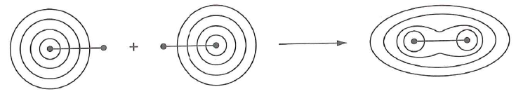
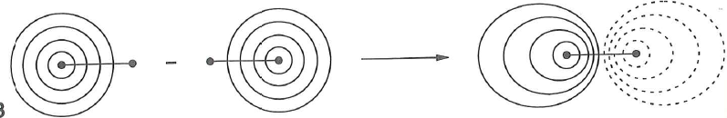
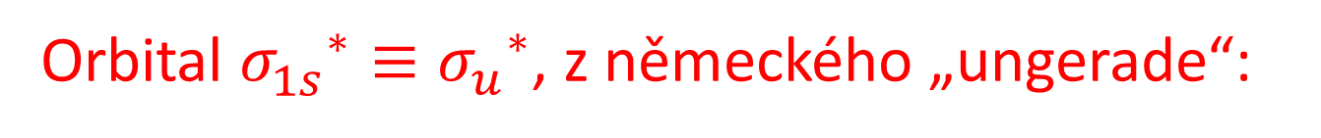
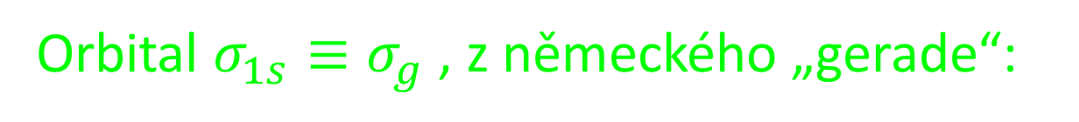
Izoplochy a symetrické nálepky MO
Orbital $σ_{1s}≡σ_{g}$ , z německého „gerade“:
Velká amplituda v mezijaderné oblasti.
Orbital ${σ_{1s}^{}}^{∗}≡{σ_{u}^{}}^{∗}$, z německého „ungerade“:
Uzlová rovina v mezijaderné oblasti.

Slide 11





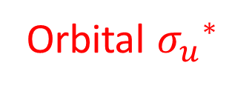
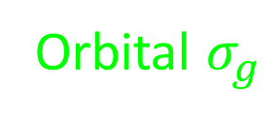

Schematické znázornění MO
Vyjadřuje relativní znaménka a relativní velikosti koeficientů AO v MO.
Stínovaný orbital značí znaménko +, prázdný orbital značí znaménko -.
Orbital $σ_{g}$
$$≡$$
Orbital ${σ_{u}^{}}^{∗}$
$$≡$$
Identický fyzikální význam

Slide 12
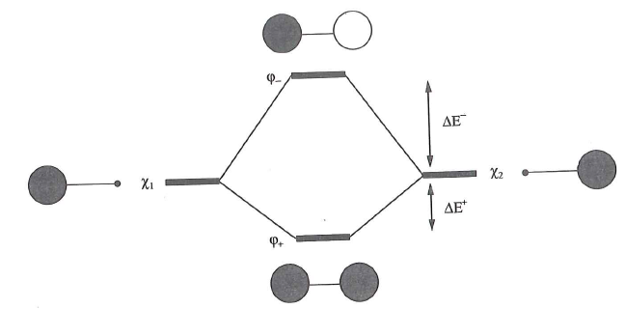

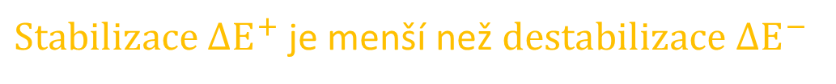



Energie MO: Interakční diagramy
$${σ_{u}^{}}^{∗}$$
$$∆E^{−}$$
1s_{A}
1s_{B}
$$∆E^{+}$$
$$σ_{g}$$
$Stabilizace ∆E^{+}$ je menší než $destabilizace ∆E^{−}$

Slide 13
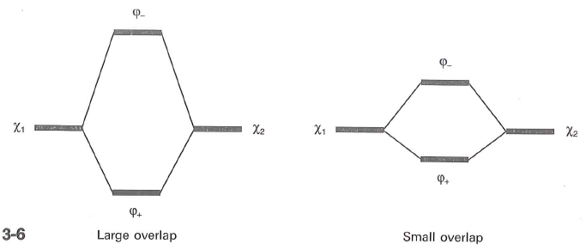
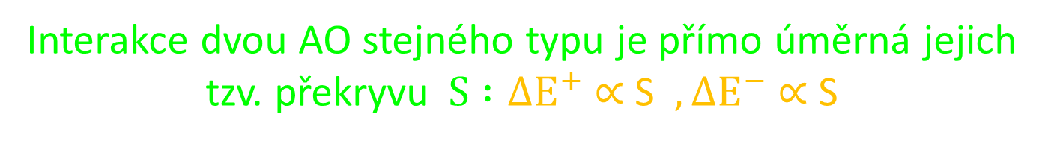
$$Co určuje míru orbitální interakce?$$
Interakce dvou AO stejného typu je přímo úměrná jejich tzv. překryvu$S :$ $∆E^{+}$ $∝$S$, ∆E^{−}$ $∝$S

Slide 14
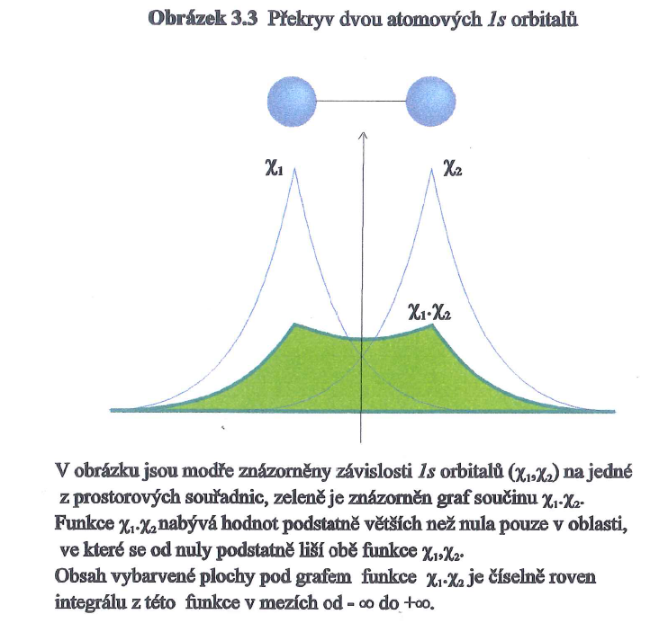
10.3.2.3 Překryvový integrál

Slide 15
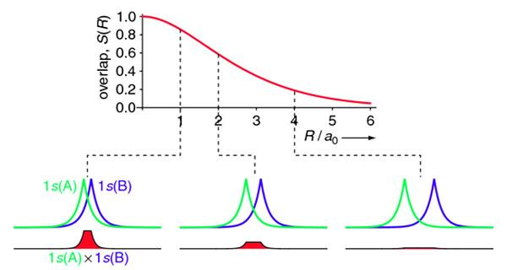

Překryvový integrál vs. vzdálenost jader, definice
Obecně:
S_{ij}=

Slide 16
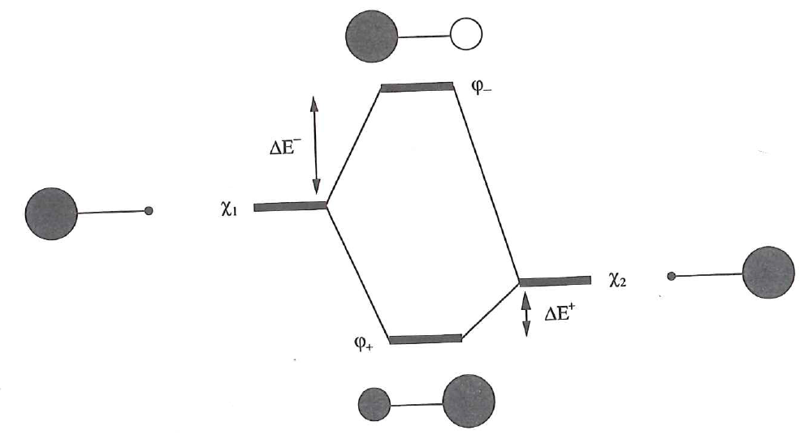



10.3.3.1 Polární vazby
(interakce dvou AO o různé energii)
$∆E^{−}$ $∝ \frac{S^{2}}{∆ε}$
$$∆ε$$
$∆E^{+}$ $∝\frac{S^{2}}{∆ε}$
Nejjednodušší příklad: He (g) + H⁺ (g) → HeH⁺ (g) (lab. 1925)

Slide 17
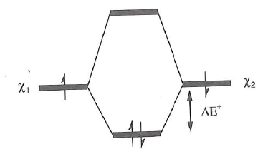
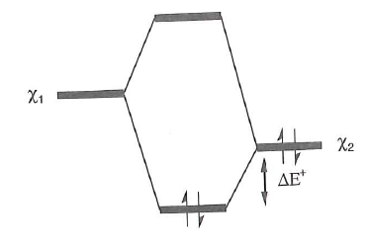

10.3.2 Zaplňování hladin, systémy se 2 e‒
Analogicky k výstavbovému principu pro atomy
V pořadí rostoucí energie
(potřebuji výpočet, pouze u některých dvojic MO je pořadí v energii zřejmé )
$$∆E_{celk}=2∆E^{+}$$
2. Pauliho princip
(maximálně 2 e‒ s opačným spinem / 1 MO)
3. Hundovo pravidlo
(u MO se stejnou energií, maximální počet paralelních spinů dává nejnižší energii)

Slide 18
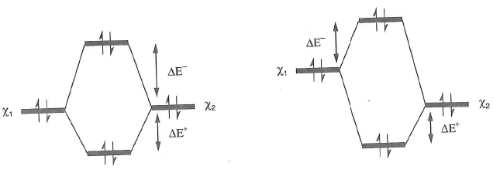
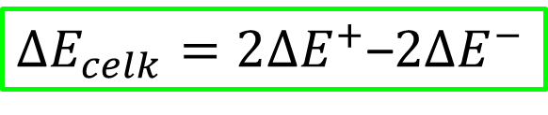
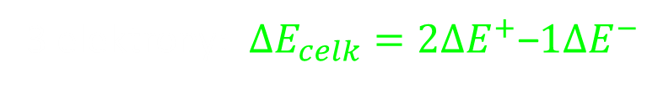
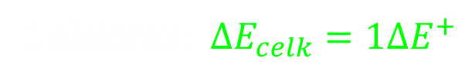
10.3.2.4 Jiné počty elektronů (4,1,3); pojem řád vazby
4 elektrony:
$∆E_{celk}=2∆E^{+}$‒$2∆E^{−}$
1 elektron: $∆E_{celk}=1∆E^{+}$
3 elektrony: $∆E_{celk}=2∆E^{+}\text{‒}1∆E^{−}$

Slide 19
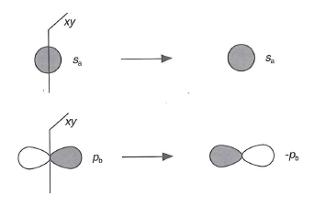
Překryvové integrály nulové díky symetrii VÝSLEDNÉ molekuly
VF Symetrická (S) vůči zrcadelní v xy
VF AntiSymetrická (AS) vůči zrcadelní v xy

Slide 20
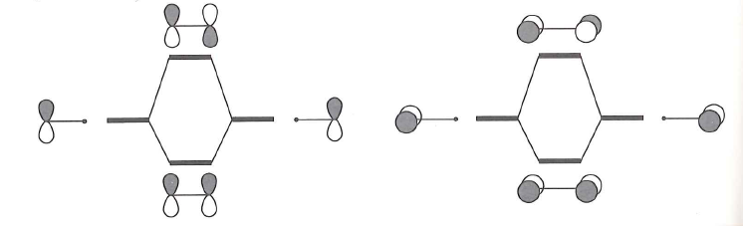
10.3.2.4 Molekuly A₂: orbitaly typu π

Slide 21
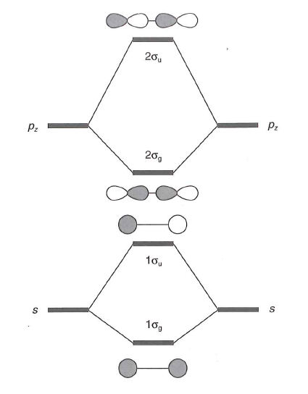
10.3.2.4
Molekuly A₂: orbitaly typu σ bez interakce s-p

Slide 22
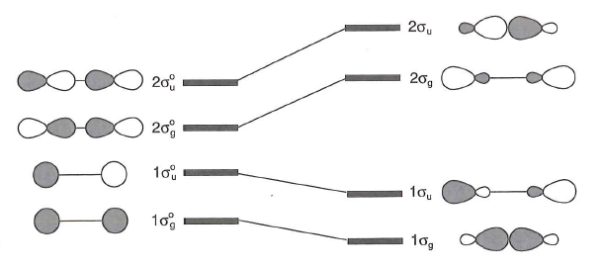
Interakce s-p

Slide 23
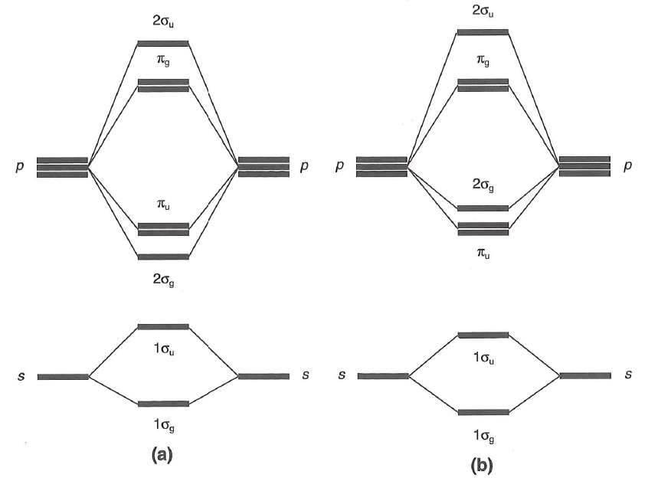
Obrázek 10.32 vs. 10.34
Které molekuly 2. periody jsou popsány obrázkem (a) resp. (b)?

Slide 24
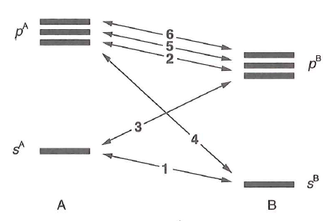
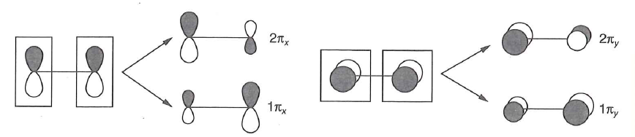
10.3.3 Heteronukleární molekuly AB
Symetricky dovolené interakce:
(Který z prvků A, B je elektronegativnější?)
Konstrukce MO typu π: (Proč je řešíme napřed?)

Slide 25
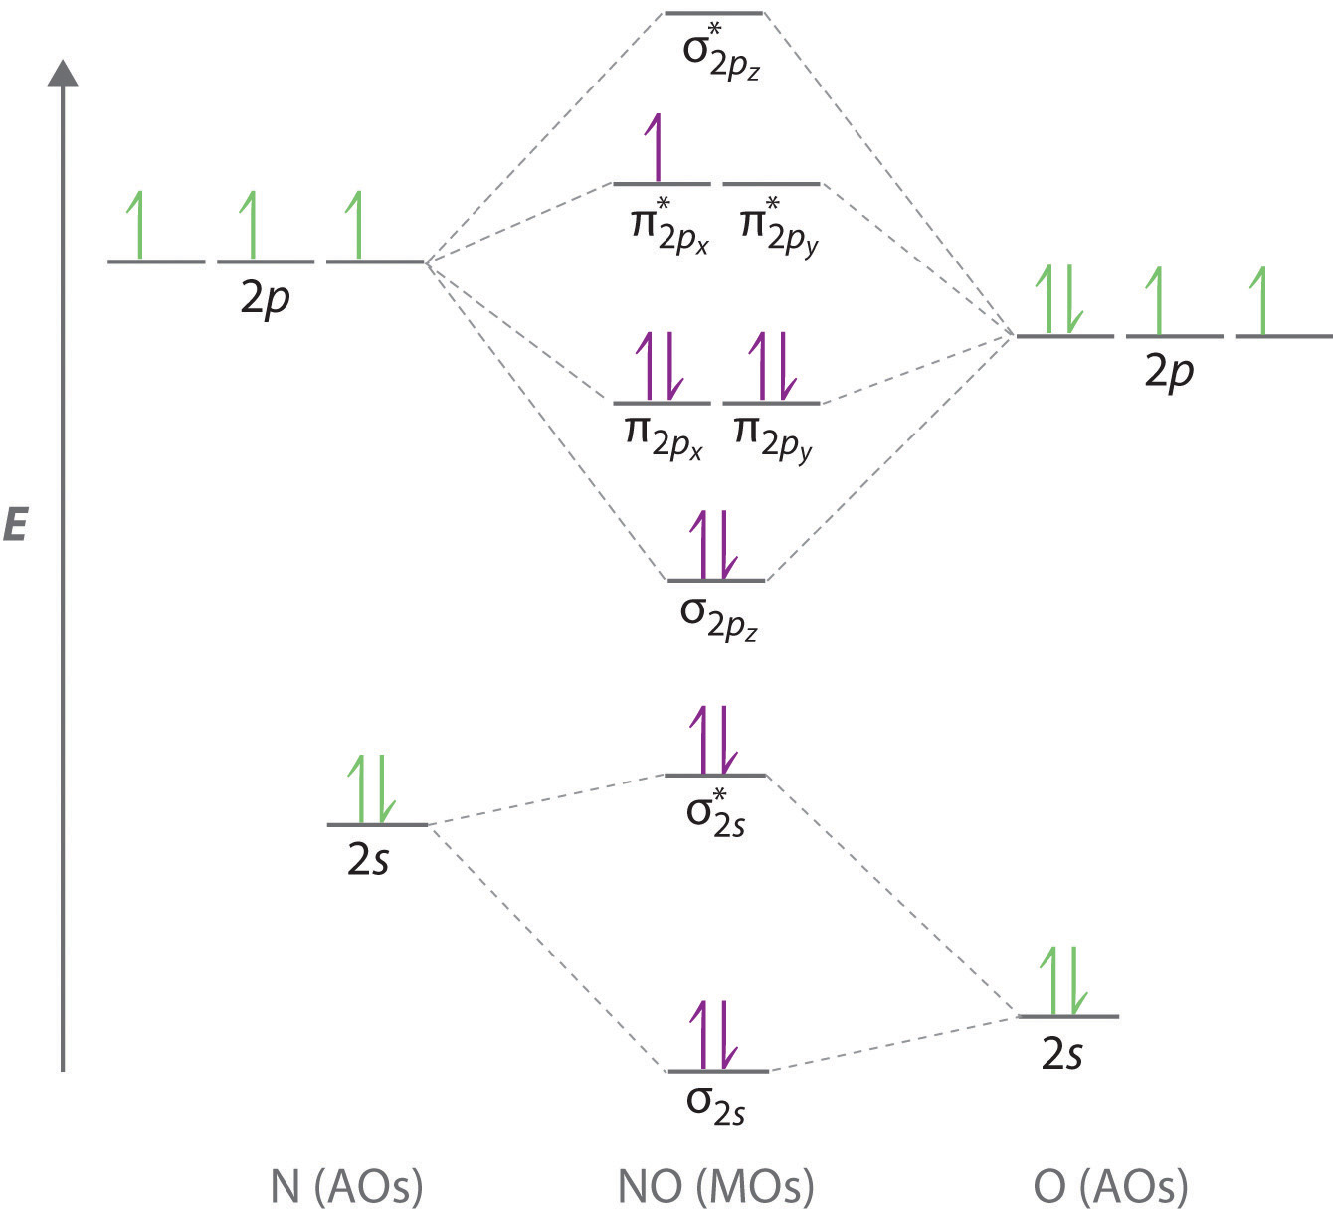
Obr. 10.41 Diagram energií MO molekuly NO

Slide 26

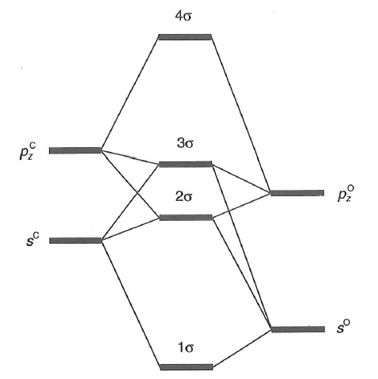



Bonus: σ orbitaly molekuly CO
C
O
-10.7 eV
-15.9 eV
-19.4 eV
-32.4 eV
Vysoké překryvy!

Slide 27
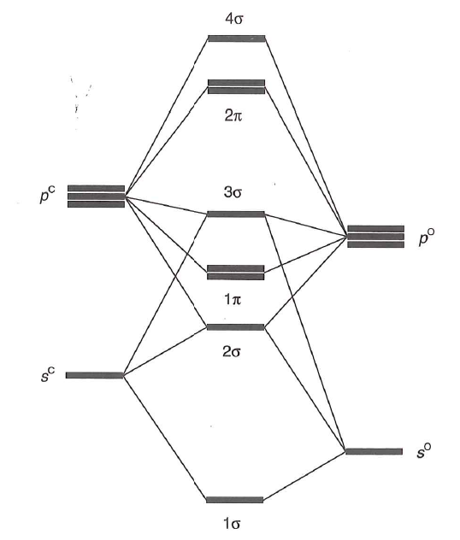





Bonus: Elektronová struktura CO
C
O
10 valenčních elektronů → obsazeno je spodních 5 MO

